Slide 1







离散数学
2024~2025第二学期
邬渊

Slide 2
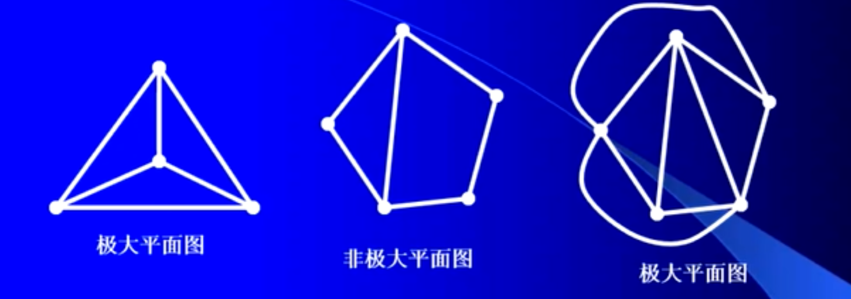
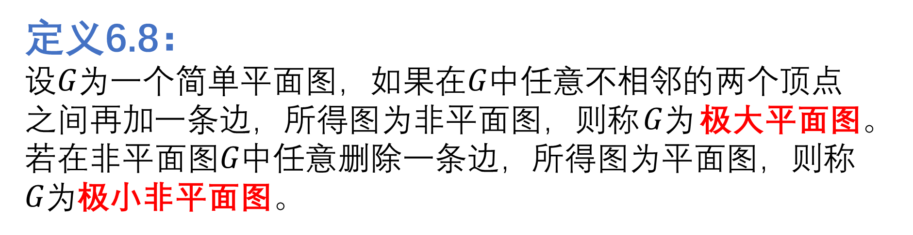
平面图
定义6.8：
设$G为$一个简单平面图，如果在$G中$任意不相邻的两个顶点之间再加一条边，所得图为非平面图，则称$G为$极大平面图。
若在非平面图$G中$任意删除一条边，所得图为平面图，则称$G为$极小非平面图。

Slide 3
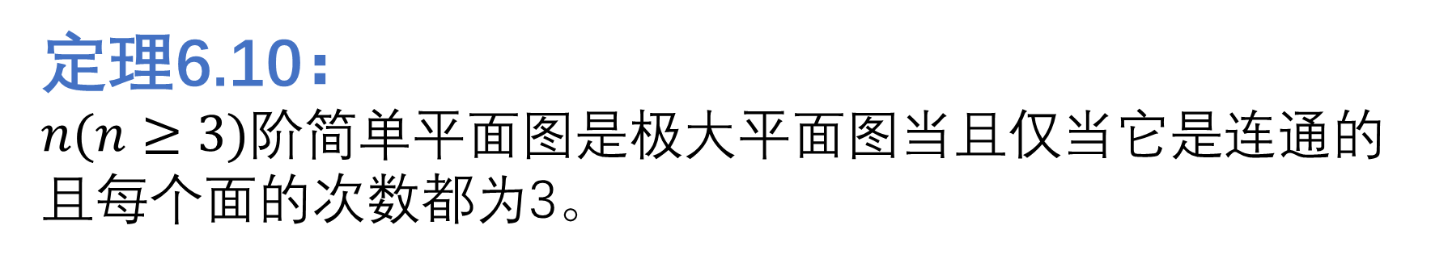
平面图
定理6.10：
$n(n≥3)阶$简单平面图是极大平面图当且仅当它是连通的且每个面的次数都为3。

Slide 4
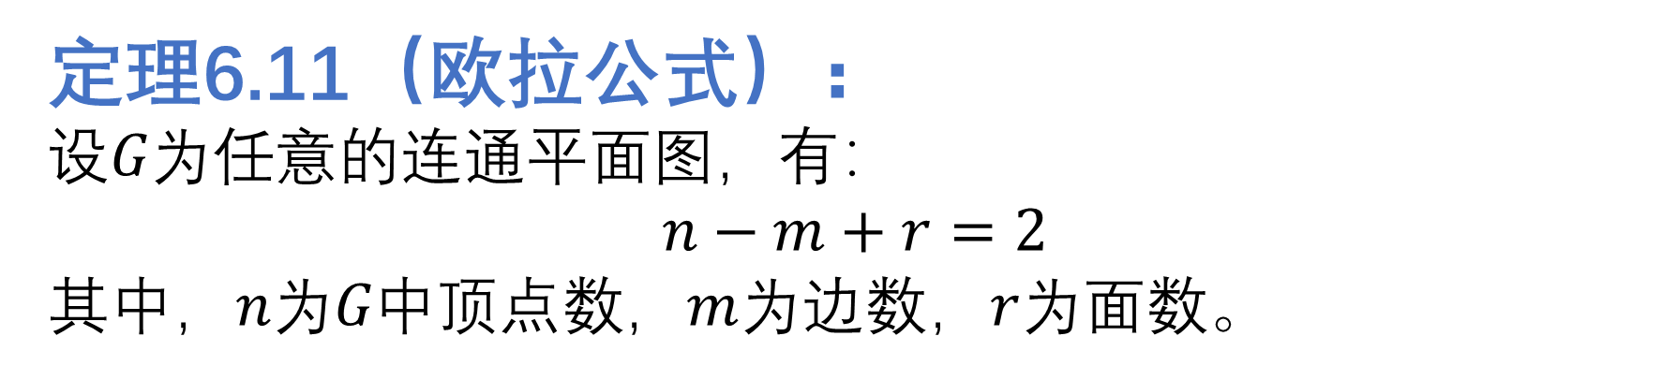
欧拉公式
定理6.11（欧拉公式）：
设$G为$任意的连通平面图，有：
$$n−m+r=2$$
其中，$n为G中顶点数$，$m为$边数，$r为面数$。

Slide 5
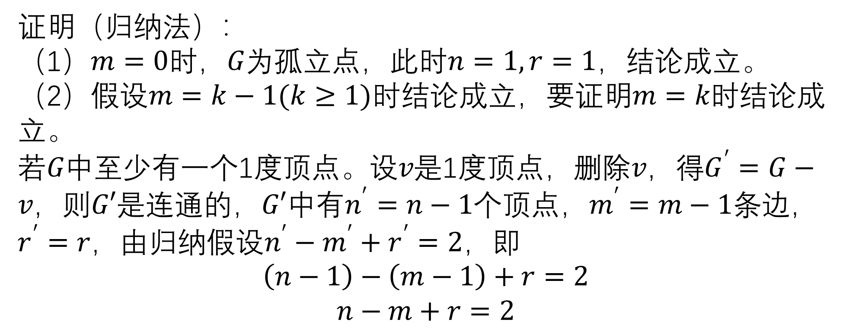
欧拉公式
证明（归纳法）：
（1）$m=0时$，$G为$孤立点，此时$n=1,r=1，$结论成立。
（2）假设$m=k−1(k≥1)时$结论成立，要证明$m=k时$结论成立。
若$G中$至少有一个1度顶点。设$v是$1度顶点，删除$v，$得$G^{′}=G−v，$则$G′是$连通的，$G′中$有$n^{′}=n−1$个顶点，$m^{′}=m−1条$边，$r^{′}=r，$由归纳假设$n^{′}−m^{′}+r^{′}=2，即$
$$\left(n−1\right)−\left(m−1\right)+r=2$$
$$n−m+r=2$$

Slide 6
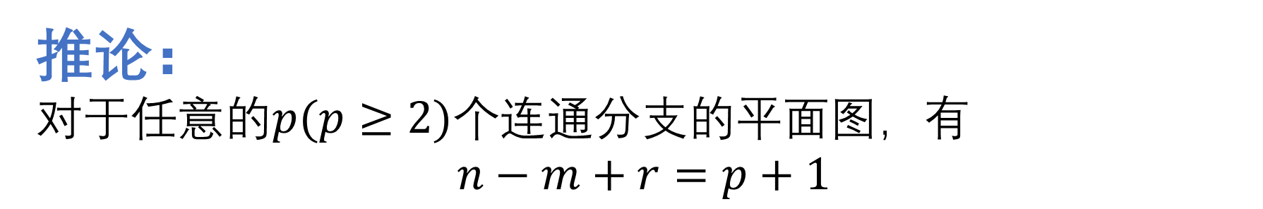
欧拉公式
推论：
对于任意的$p(p≥2)个$连通分支的平面图，有
$$n−m+r=p+1$$

Slide 7
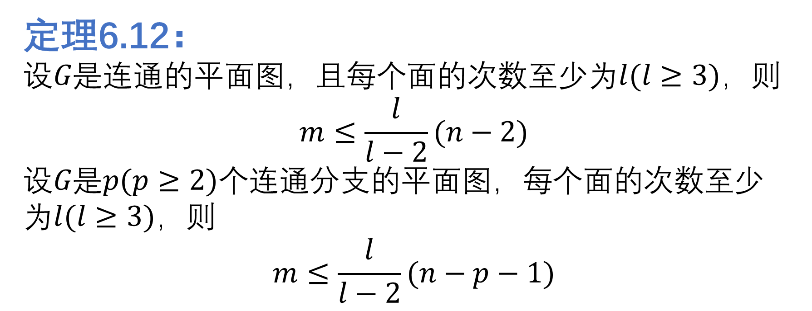
平面图
定理6.12：
设$G是$连通的平面图，且每个面的次数至少为$l(l≥3)，$则
$$m≤\frac{l}{l−2}(n−2)$$
设$G是p(p≥2)个$连通分支的平面图，每个面的次数至少$为l(l≥3)，$则
$$m≤\frac{l}{l−2}(n−p−1)$$

Slide 8
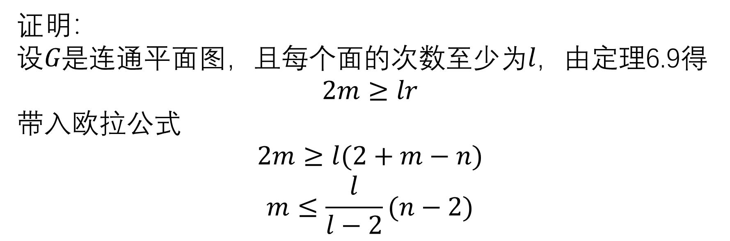
平面图
证明：
设$G是$连通平面图，且每个面的次数至少为$l，$由定理6.9得
$$2m≥lr$$
带入欧拉公式
$$2m≥l(2+m−n)$$
$$m≤\frac{l}{l−2}(n−2)$$

Slide 9
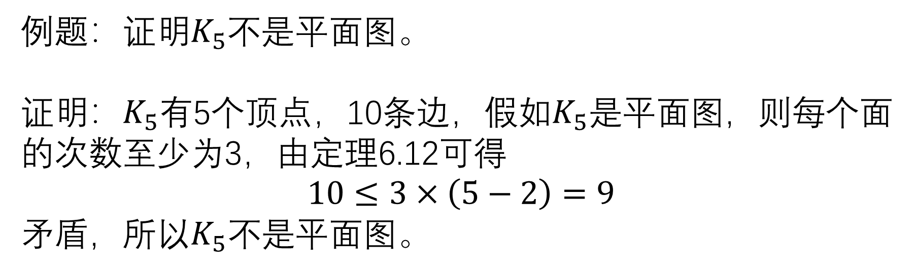
平面图
例题：证明$K_{5}$不是平面图。
证明：$K_{5}有$5个顶点，10条边，假如$K_{5}是$平面图，则每个面的次数至少为3，由定理6.12可得
$$10≤3×\left(5−2\right)=9$$
矛盾，所以$K_{5}不是$平面图。

Slide 10












消除\插入顶点
$$u$$
$$u$$
$$u$$
$$u$$
$$w$$
$$w$$
$$v$$
$$v$$
$$v$$
$$v$$
消除2度顶点$w$
插入2度顶点$w$

Slide 11


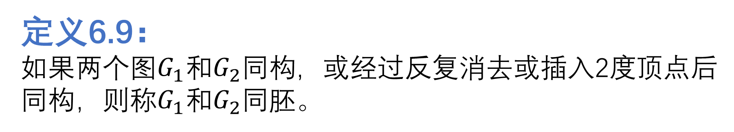












平面图
定义6.9：
如果两个图$G_{1}和G_{2}同构$，或经过反复消去或插入2度顶点后同构，则称$G_{1}和G_{2}同$胚。
$$a$$
$$g$$
$$b$$
$$g$$
$$b$$
$$h$$
$$c$$
$$c$$
$$i$$
$$d$$
$$f$$
$$d$$
$$f$$
$$e$$

Slide 12

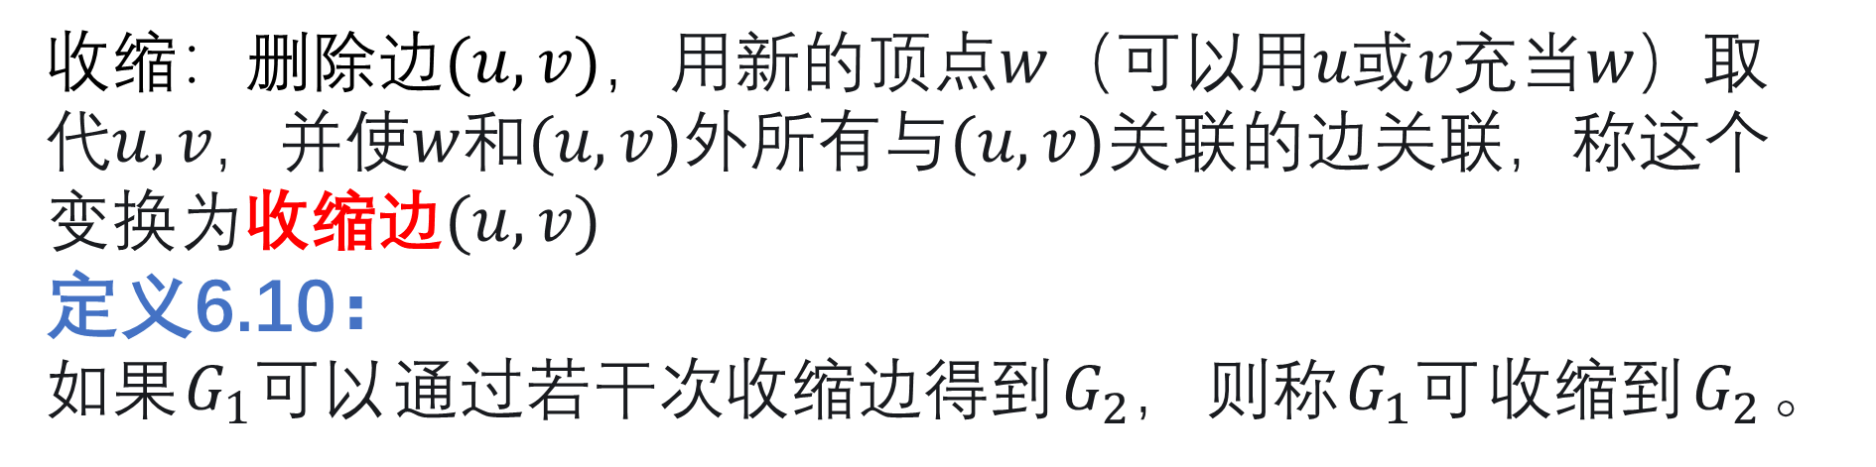






平面图
收缩：删除边$(u,v)，$用新的顶点$w（可以$用$u或v充当w$）取代$u,v，$并使$w和(u,v)外$所有与$(u,v)关联$的边关联，称这个变换为收缩边$(u,v)$
定义6.10：
如果$G_{1}可以$通过若干次收缩边得到$G_{2}，$则称$G_{1}可$收缩到$G_{2}$。
$$v_{2}$$
$${w=v}_{2}$$
$$v_{1}$$
$$v_{3}$$
$$v_{1}$$
$$v_{4}$$
$$v_{4}$$

Slide 13
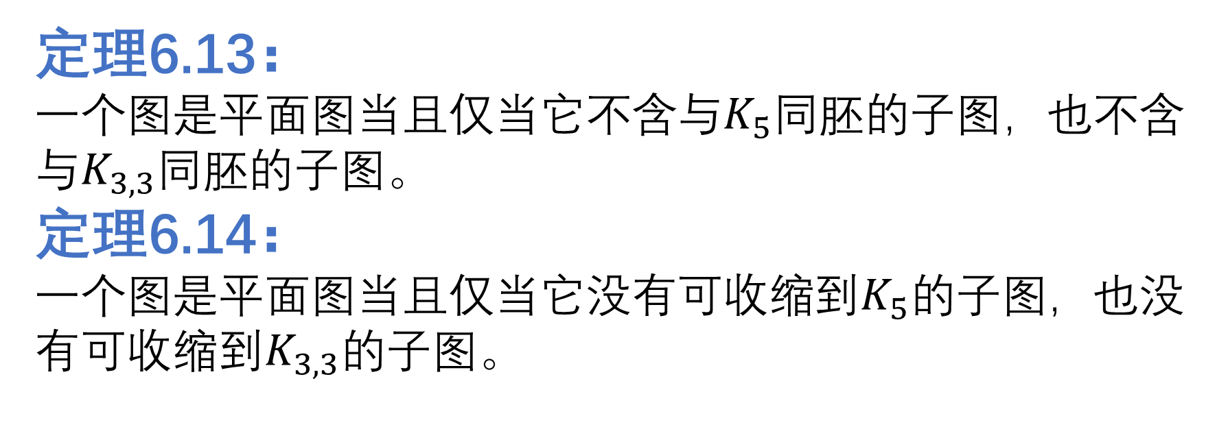
库拉图斯基定理
定理6.13：
一个图是平面图当且仅当它不含与$K_{5}同$胚的子图，也不含与$K_{3,3}同胚$的子图。
定理6.14：
一个图是平面图当且仅当它没有可收缩到$K_{5}的$子图，也没有可收缩到$K_{3,3}的$子图。

Slide 14
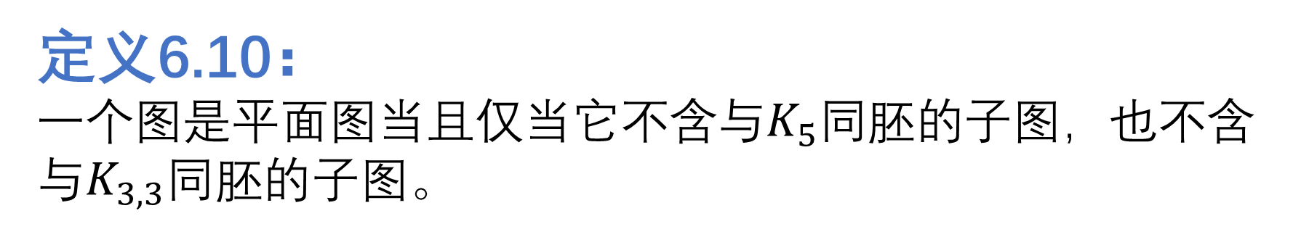
平面图
定义6.10：
一个图是平面图当且仅当它不含与$K_{5}同$胚的子图，也不含与$K_{3,3}同胚$的子图。

Slide 15
地图着色
在历史上，着色问题起源于地图着色。地图是连通无桥平面图的平面嵌入，每个面是一个国家。若两个国家有公共的边界，则称这两个国家是相邻的。对地图的每个国家涂上一种颜色，使相邻国家涂不同的颜色，称为地图着色。
定理6.15（四色定理）：
任何平面图都是4-可着色的。

Slide 16
无向树
定义7.1：
不含回路的连通无向图称为无向树，简称树。每个连通分支均是无向图称为森林。平凡图称为平凡树。树中度数为1的顶点称为树叶，度数大于或等于2的顶点称为分支点。

Slide 17
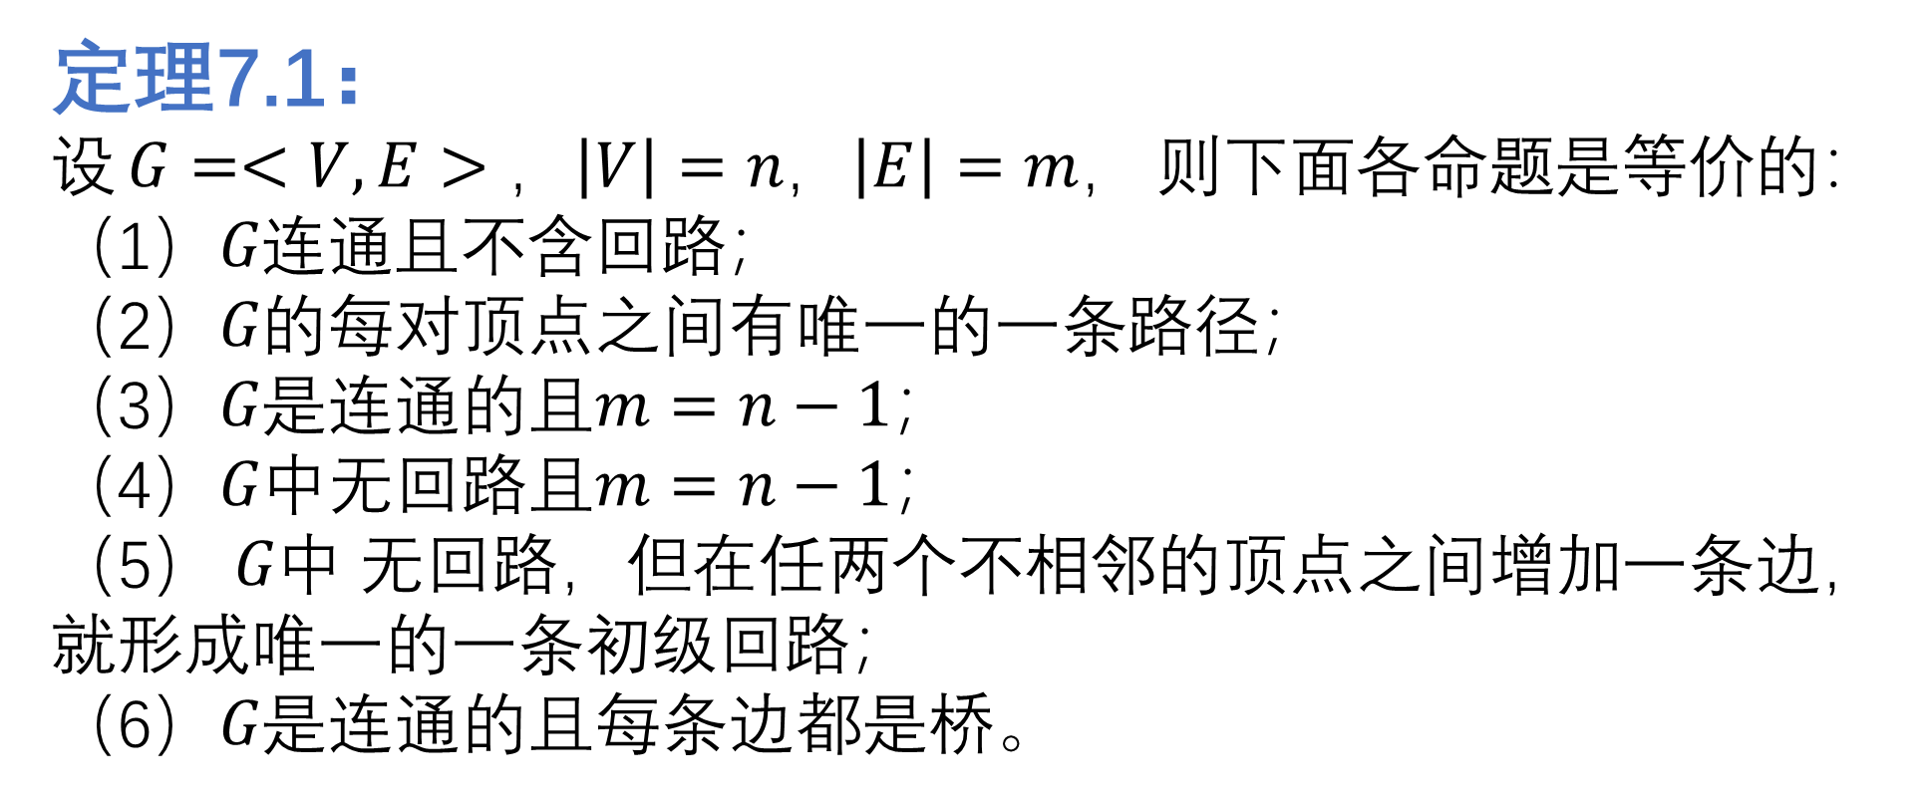
树
定理7.1：
设$G=<V,E>，\left|V\right|=n，\left|E\right|=m，$则下面各命题是等价的：
（1）$G连通$且不含回路；
（2）$G的$每对顶点之间有唯一的一条路径；
（3）$G是$连通的且$m=n−1；$
（4）$G中$无回路且$m=n−1$；
（5）$G中$无回路，但在任两个不相邻的顶点之间增加一条边，就形成唯一的一条初级回路；
（6）$G是$连通的且每条边都是桥。

Slide 18
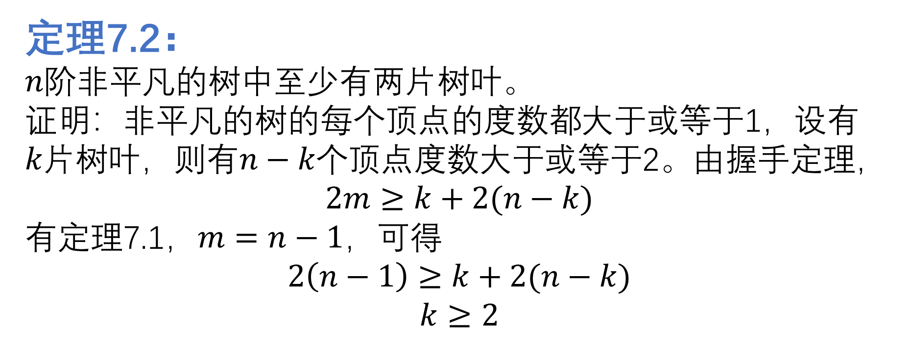
树
定理7.2：
$n$阶非平凡的树中至少有两片树叶。
证明：非平凡的树的每个顶点的度数都大于或等于1，设有$k片$树叶，则有$n−k个$顶点度数大于或等于2。由握手定理，
$$2m≥k+2(n−k)$$
有定理7.1，$m=n−1，$可得
$$2\left(n−1\right)≥k+2(n−k)$$
$$k≥2$$

Slide 19
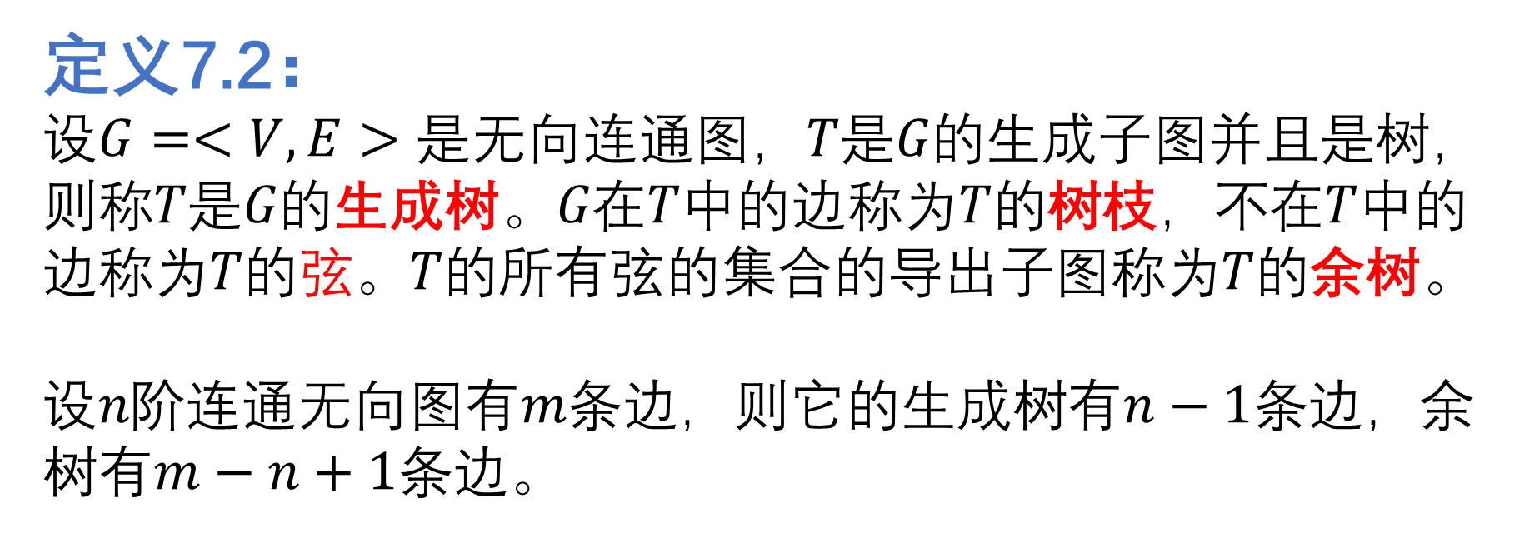
树
定义7.2：
设$G=<V,E>是$无向连通图，$T是G的$生成子图并且是树，则称$T是G的$生成树。$G在T中$的边称为$T的$树枝，不在$T中$的边称为$T的弦$。$T的$所有弦的集合的导出子图称为$T的$余树。
设$n阶$连通无向图有$m条边$，则它的生成树有$n−1条$边，余树有$m−n+1条$边。

Slide 20
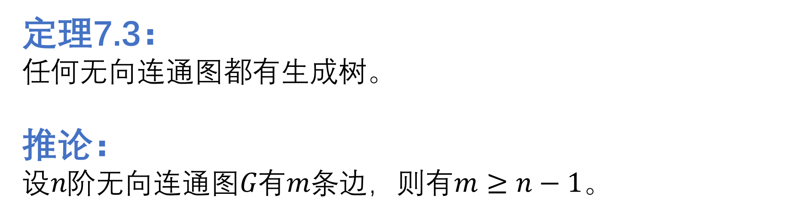
树
定理7.3：
任何无向连通图都有生成树。
推论：
设$n阶$无向连通图$G有m条$边，则有$m≥n−1。$

Slide 21
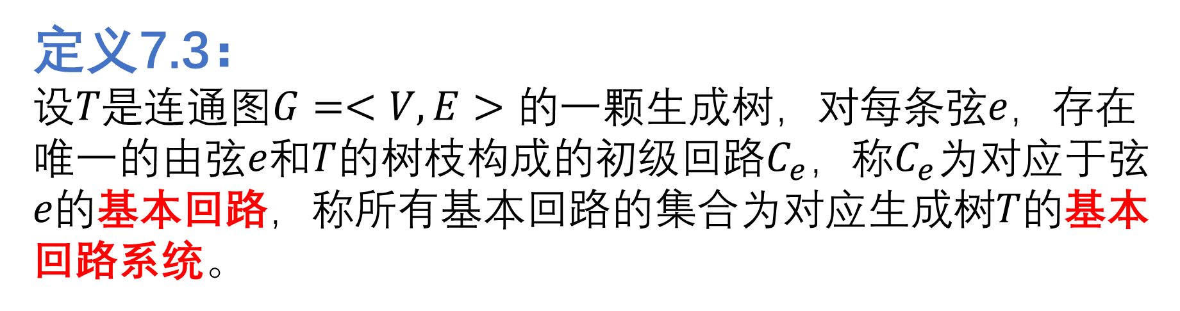
树
定义7.3：
设$T是$连通图$G=<V,E>的$一颗生成树，对每条弦$e，$存在唯一的由弦$e和T$的树枝构成的初级回路$C_{e}，$称$C_{e}为$对应于弦$e的$基本回路，称所有基本回路的集合为对应生成树$T的$基本回路系统。

Slide 22
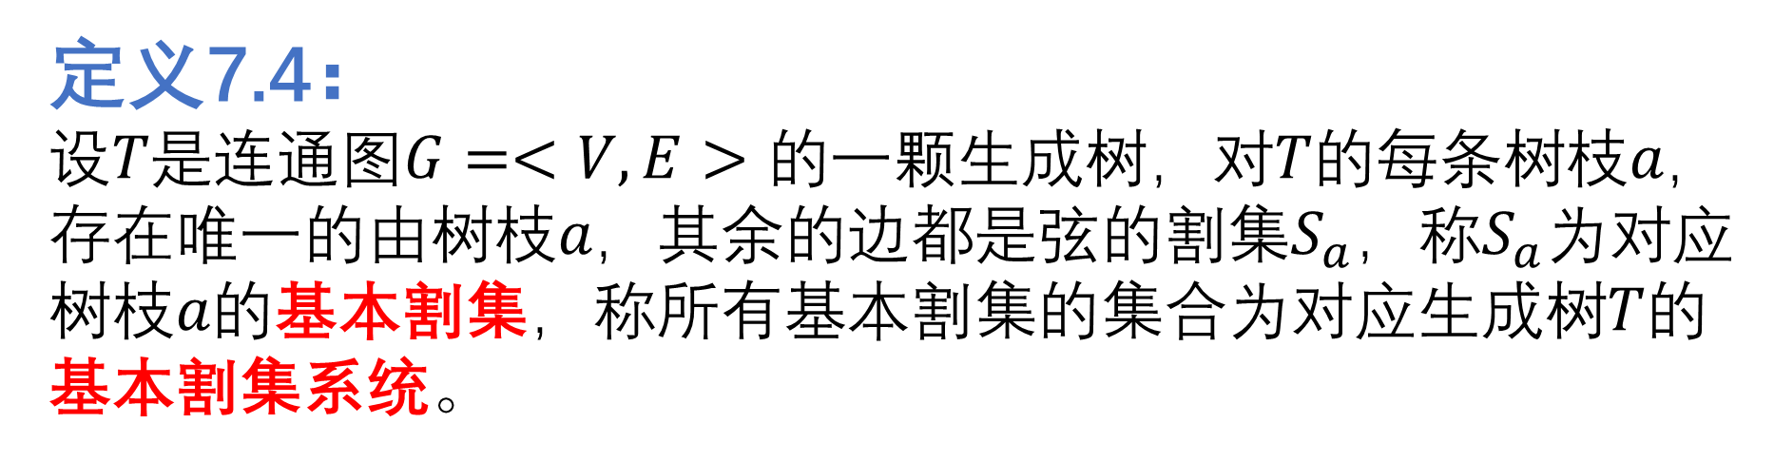
树
定义7.4：
设$T是$连通图$G=<V,E>的$一颗生成树，对$T的$每条树枝$a，$存在唯一的由树枝$a，$其余的边都是弦的割集$S_{a}，$称$S_{a}为$对应树枝$a的$基本割集，称所有基本割集的集合为对应生成树$T的$基本割集系统。

Slide 23
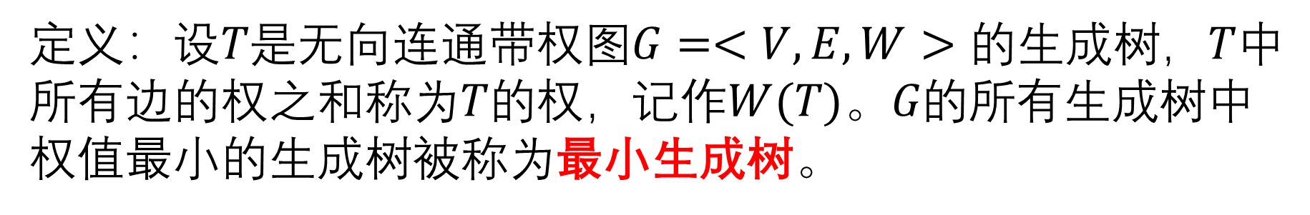
最小生成树
定义：设$T是$无向连通带权图$G=<V,E,W>的$生成树，$T中$所有边的权之和称为$T的$权，记作$W(T)。G的$所有生成树中权值最小的生成树被称为最小生成树。

Slide 24
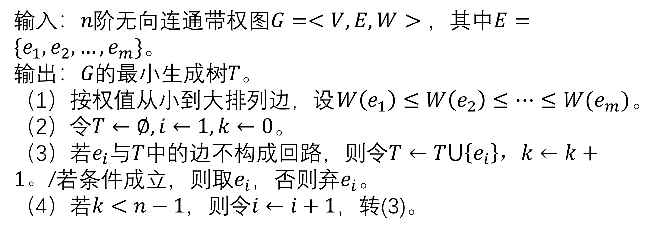
Kruskal算法
输入：$n阶$无向连通带权图$G=<V,E,W>，$其中$E=\{e_{1},e_{2},…,e_{m}\}。$
输出：$G的$最小生成树$T。$
（1）按权值从小到大排列边，设$W\left(e_{1}\right)≤W\left(e_{2}\right)≤…≤W(e_{m})$。
（2）令$T←∅,i←1,k←0。$
（3）若$e_{i}与T中$的边不构成回路，则令$T←T⋃\left\{e_{i}\right\}，k←k+1。$/若条件成立，则取$e_{i}，$否则弃$e_{i}。$
（4）若$k<n−1，则$令$i←i+1$，转(3)。

Slide 25
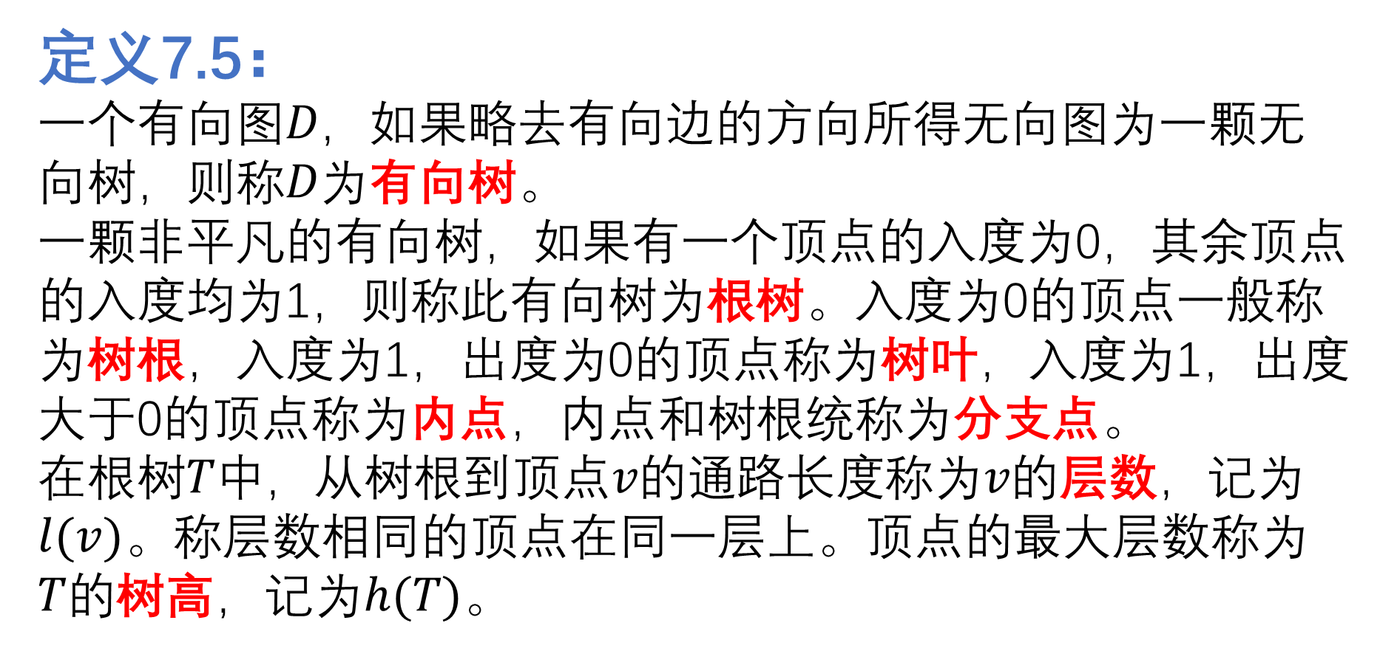
根树
定义7.5：
一个有向图$D，$如果略去有向边的方向所得无向图为一颗无向树，则称$D为$有向树。
一颗非平凡的有向树，如果有一个顶点的入度为0，其余顶点的入度均为1，则称此有向树为根树。入度为0的顶点一般称为树根，入度为1，出度为0的顶点称为树叶，入度为1，出度大于0的顶点称为内点，内点和树根统称为分支点。
在根树$T中$，从树根到顶点$v的$通路长度称为$v的$层数，记为$l(v)。$称层数相同的顶点在同一层上。顶点的最大层数称为$T的$树高，记为$h(T)。$

Slide 26
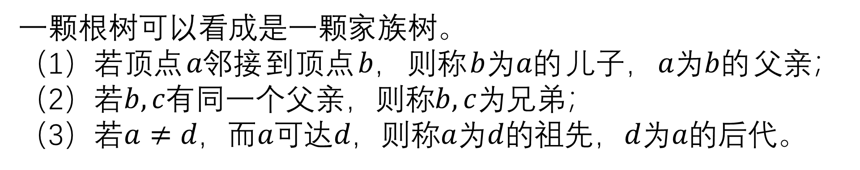
根树
一颗根树可以看成是一颗家族树。
（1）若顶点$a邻接$到顶点$b，$则称$b为a的$儿子，$a为b的$父亲；
（2）若$b,c有$同一个父亲，则称$b,c为$兄弟；
（3）若$a≠d，$而$a可达d，$则称$a为d的$祖先，$d为a的$后代。

Slide 27
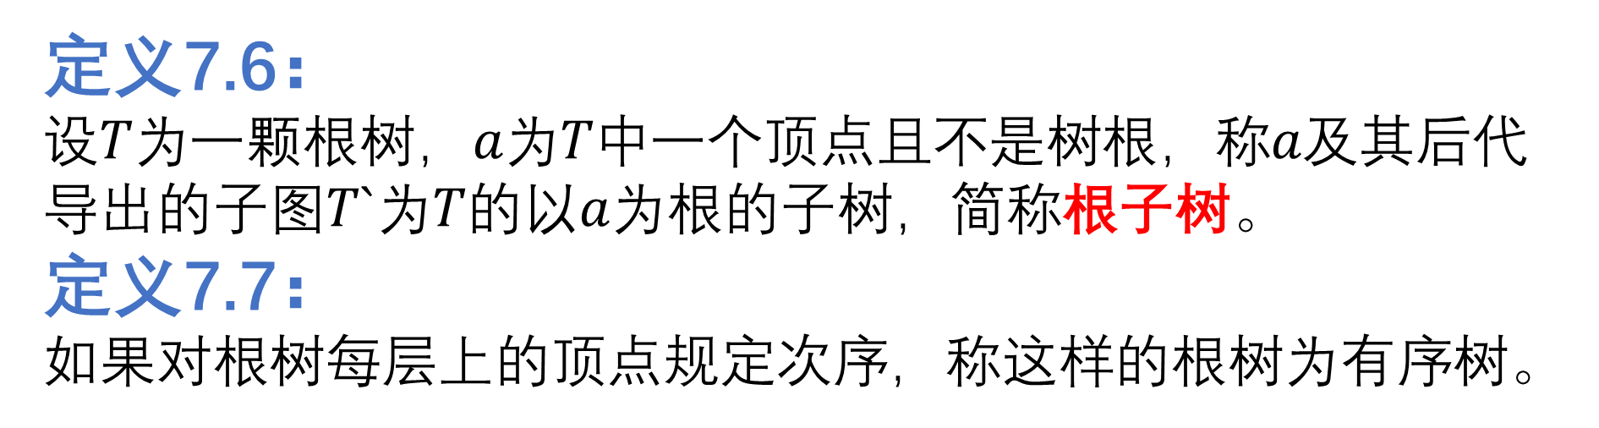
根子树
定义7.6：
设$T为$一颗根树，$a为T中$一个顶点且不是树根，称$a及其$后代导出的子图$T`为T的$以$a为$根的子树，简称根子树。
定义7.7：
如果对根树每层上的顶点规定次序，称这样的根树为有序树。

Slide 28
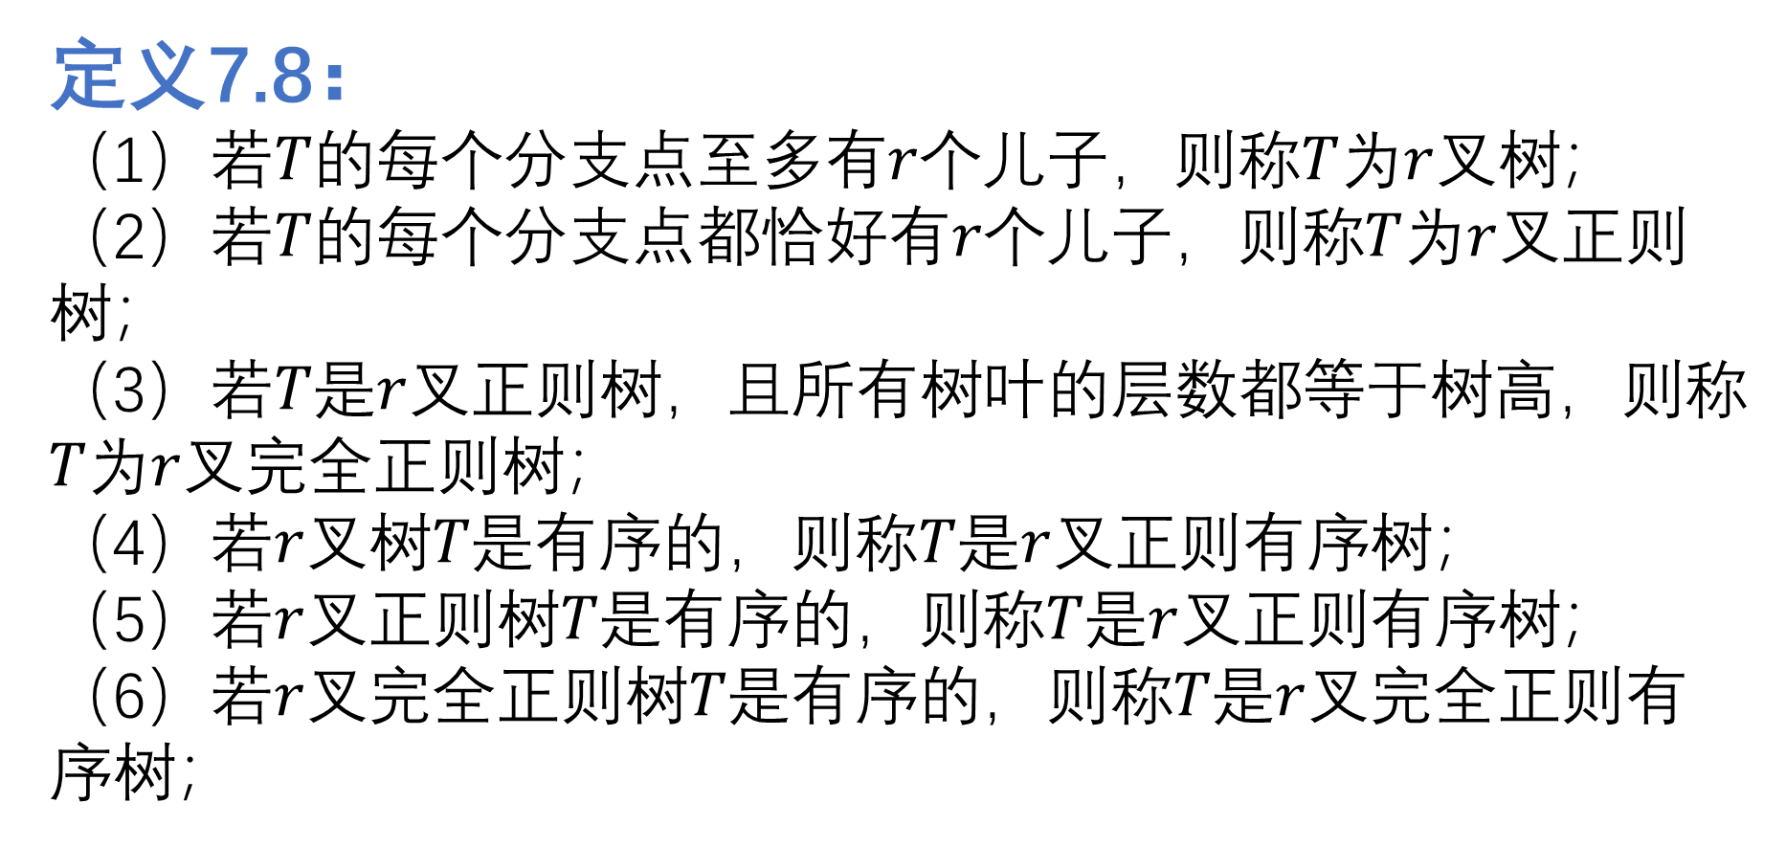
根树的分类
定义7.8：
（1）若$T的$每个分支点至多有$r个$儿子，则称$T为r叉$树；
（2）若$T的$每个分支点都恰好有$r个$儿子，则称$T为r叉$正则树；
（3）若$T是r叉$正则树，且所有树叶的层数都等于树高，则称$T为r叉$完全正则树；
（4）若$r叉$树$T是$有序的，则称$T是r叉$正则有序树；
（5）若$r叉$正则树$T是$有序的，则称$T是r叉$正则有序树；
（6）若$r叉$完全正则树$T是$有序的，则称$T是r叉$完全正则有序树；

Slide 29
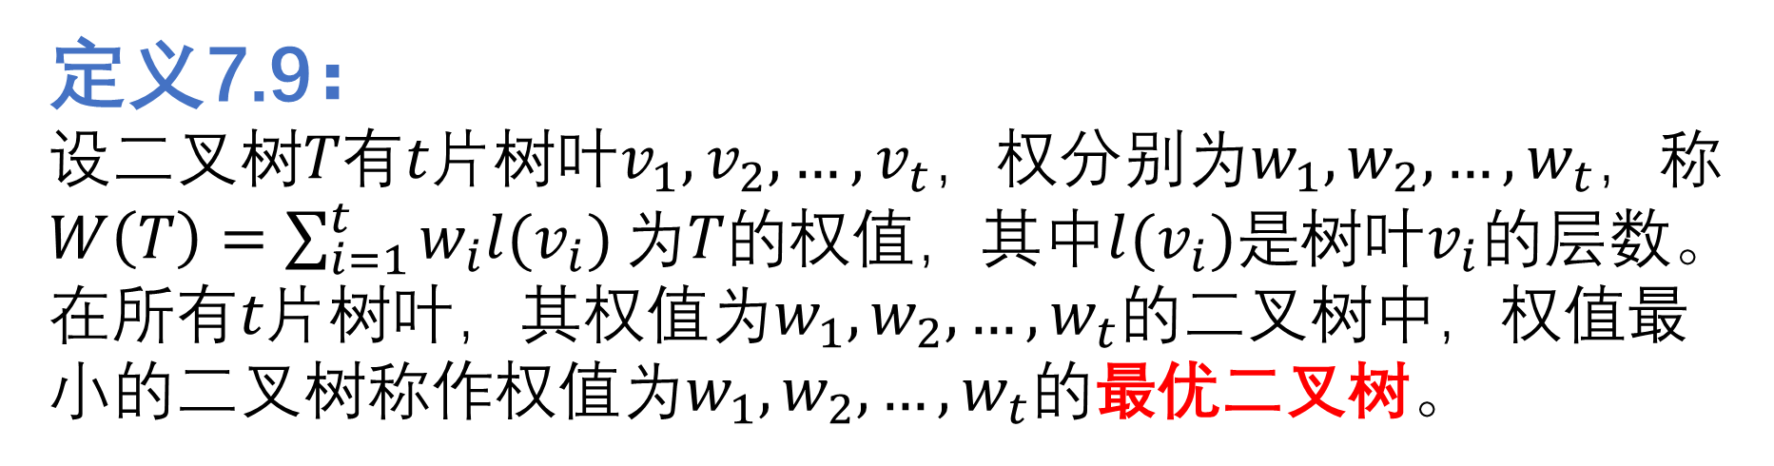
最优二叉树
定义7.9：
设二叉树$T有t片$树叶$v_{1},v_{2},…,v_{t}，$权分别为$w_{1},w_{2},…,w_{t}$，称$W\left(T\right)=\sum_{i=1}^{t}{w_{i}l(v_{i})}为T的$权值，其中$l(v_{i})是$树叶$v_{i}的$层数。在所有$t片$树叶，其权值为$w_{1},w_{2},…,w_{t}的$二叉树中，权值最小的二叉树称作权值为$w_{1},w_{2},…,w_{t}的$最优二叉树。

Slide 30
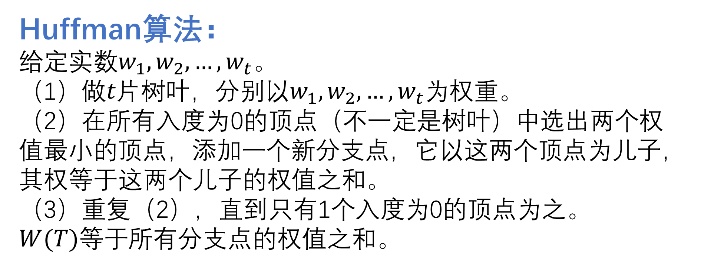
最优二叉树
Huffman算法：
给定实数$w_{1},w_{2},…,w_{t}。$
（1）做$t片$树叶，分别以$w_{1},w_{2},…,w_{t}为$权重。
（2）在所有入度为0的顶点（不一定是树叶）中选出两个权值最小的顶点，添加一个新分支点，它以这两个顶点为儿子，其权等于这两个儿子的权值之和。
（3）重复（2），直到只有1个入度为0的顶点为之。
$W(T)等于$所有分支点的权值之和。

Slide 31

谢谢！
邬渊

